Slide 1
მარიხუანა - სახიფათო ნარკოტიკი
ბიოლოგიის გაკვეთილი

Slide 2
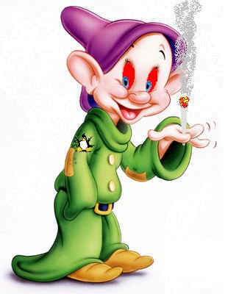
აქტივობა 1. საკამათო დებულებები
“პლანი” არ არის ნარკოტიკი
ადამიანი შეიძლება დამოკიდებული გახდეს “პლანზე”
კანაფის მოხმარება სერიოზულ საფრთხეს უქმნის ჯანმრთელობას
მარიხუანა, ალკოჰოლის მსგავსად, ზრდის რეაქციის დროს
“პლანი” ეხმარება ადამიანს, უკეთ გამოხატოს აზრი
“პლანის” ერთხელ მოწევა არავითარ საფრთხესთან არ არის დაკავშირებული

Slide 3
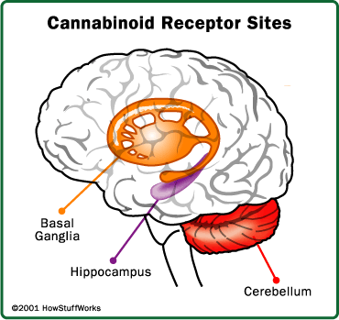
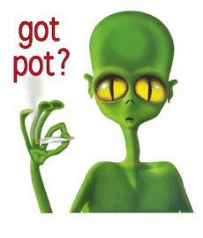
როგორ მოქმედებს მარიხუანა თავის ტვინზე
ბაზალური განგლია
ჰიპოკამპი
ნათხემი
ტვინის ეს ნაწილები პასუხისმგებელია მოძრაობაზე, კოორდინაციაზე, დასწავლის უნარსა და მეხსიერებაზე, აზროვნებაზე

Slide 4
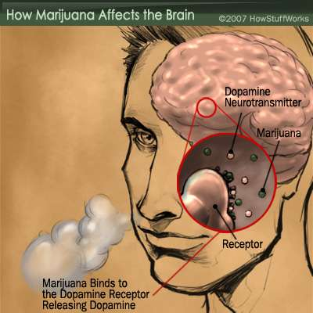
როგორ მოქმედებს მარიხუანა თავის ტვინზე
დოფამინური ნეიროტრანსმიტერი
მარიხუანა
რეცეპტორი
მარიხუანა ბოჭავს დოფამინურ რეცეპტორებს

Slide 5
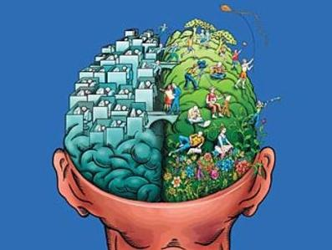
მარიხუანას რეგულარული მოხმარება იწვევს ფსიქოზს - ბოდვით აზროვნებას, ჰალუცინაციებს. ფსიქოზი რომც არ განვითარდეს, ქვეითდება ყურადღება, მეხსიერება, აზროვნების უნარი, პიროვნებას უვითარდება ჭკუასუსტობა

Slide 6
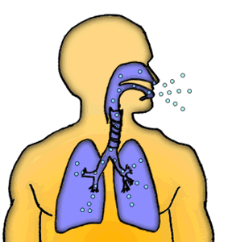
როგორ მოქმედებს მარიხუანა ორგნიზმზე
გულისცემის აჩქარება
არტერიული წნევის მომატება
ყელისა და ხორხის კიბო
ფილტვების დაზიანება
ფილტვის კიბო

Slide 7
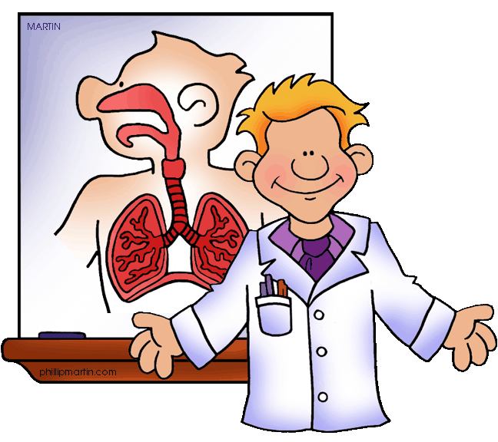
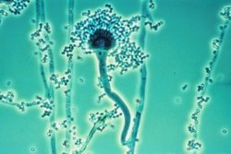
კანაფი შეიძლება შეიცავდეს პათოგენურ სოკოებს
შეიძლება განთარდეს სასუნთქი გზების მძიმე სოკოვანი ინფექცია
ზოგიერთი ასეთი მიკროორგანიზმი გამოყოფს აფლატოქსინს, რომელსაც კანცეროგენული ეფექტი აქვს
ასპერგილიუსი
Aspergilius fumigatus

Slide 8
აქტივობა 2. რჩევების წიგნი
ხშირად, ძალიან ადვილად ვეთანხმებით სხვებს და ვაკეთებთ იმას, რისი გაკეთებაც არ გვინდა. ასე იმიტომ ვიქცევით, რომ არ გვინდა, დაგვცინონ, ან ვაწყენინოთ ვინმეს. ვთვლით, რომ კარგი საქციელია, თუ სხვას დაუთმობ და ასიამოვნებ. ხშირად კი უარის თქმაა საჭირო.

Slide 9
აქტივობა 2. რჩევების წიგნი
უარის თქმა სხვადასხვა ფორმით შეიძლება:
შეძელით, თქვათ “არა!”
მიეცით საკუთარ თავს დრო
თქვით უარი და შესთავაზეთ ალტერნატივა ან შეცვალეთ საუბრის თემა
უარი თქვით ისე, რომ ირგვლივმყოფებისაათვის ნათელი იყოს თქვენი გადაწყვეტილების სიმტკიცე
შესაძლებელია, თქვენი უარის შემდეგ ვინმემ განაგრძოს ზეწოლა ან დაგცინოთ
გამოიყენეთ იუმორი

Slide 10
აქტივობა 2. რჩევების წიგნი
ჩვენ შეგვიძლია, შევქმნათ “რჩევების წიგნი” და სხვებსაც მივცეთ საშუალება, გამოიყენონ ჩვენი გამოცდილება

Slide 11
საშინაო დავალება
მოიფიქრეთ, რაც შეიძლება, მეტი ვარიანტი “რჩევების წიგნისათვის”: როგორ შეიძლება არასასურველ შემოთავაზებაზე უარის თქმა ისე, რომ არც სხვისის ინტერესები შევლახოთ და არც საკუთარი

